Slide 1
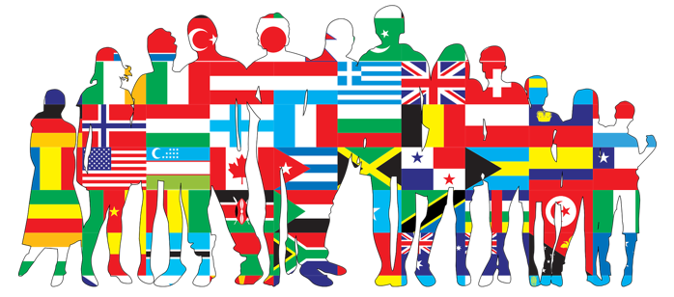
Poznaj mnie a zrozumiesz
Wielokulturowość Kapitałem Przyszłości
Warmińsko-Mazurski Tydzień Kariery 2019

Slide 2
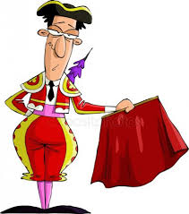
Przystąpienie Polski do UE w 2004r.
Osiedlanie się w Polsce osób z innych państw = naszymi sąsiadami w szkole, w pracy, w naszej miejscowości stają się przedstawiciele innych kultur.
Otwarcie granic i swobodny przepływ osób, odległe zakątki świata bardziej dostępne.
Biznes międzynarodowy duży i mały w Polsce.
Wielkie korporacje zakładają fabryki w Polsce.
Polacy pracują w korporacjach za granicą.
Poznawanie nowych kultur, nowych krajów, obyczajów, tradycji innych narodów.
WIELOKULTUROWOŚĆ
STAJE SIĘ ZJAWISKIEM CODZIENNYM,
WCHODZI „POD STRZECHY”

Slide 3
Kultura (z łacińskiego: colere oznacza 'uprawiać, dbać, pielęgnować, kształcić') – to pojęcie wieloznaczne.
Najczęściej oznacza całokształt duchowego i materialnego dorobku społeczeństwa, ogół materialnych i niematerialnych wytworów ludzi, takich jak symbole, wzory myślenia i zachowania.
Bywa utożsamiana z cywilizacją i z wzorami postępowania charakterystycznymi dla danego społeczeństwa.
Na podst. Wikipedia

Slide 4
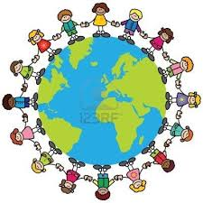
Wielokulturowość
Oznacza wielość kultur. Jest stwierdzeniem obiektywnego faktu zróżnicowania kulturowego danego społeczeństwa lub – szerzej – faktu istnienia na świecie odmiennych kultur etnicznych, grup religijnych, subkultur itp.,
Oznacza działania skierowane na emancypację i pełniejszy udział różnych środowisk w życiu społecznym, gospodarczym, politycznym i kulturalnym danego kraju.

Slide 5
Poznać znaczy zrozumieć
„Ogromnie trudno zrozumieć drugiego człowieka, trudniej niż oglądać morza na odległej planecie”.
Ilja Erenburg
Zrozumieć znaczy pokonać strach

Slide 6
Warunki poznania i dobrych relacji z ludźmi z innej kultury
Otwartość
zainteresowania ludźmi z innych kultur, ciekawość świata
Szacunek
dla ludzi innych niż my sami
Tolerancja
Akceptacja różnic w wyglądzie, sposobie bycia, ubiorze. Tolerancja odmiennego wyznania, wartości, postaw, zwyczajów.
O R A Z …

Slide 7
odwaga
Inność, różnice kulturowe łączą się ze strachem przed kimś innym, obcym.
A strach wiąże się albo z postawą zamkniętą wobec drugiej osoby, albo z zachowaniami agresywnymi wobec ludzi odbieranych jako "inni".
Poczucie niepewności a nawet zagrożenia – może towarzyszyć kontaktom z przedstawicielami innych kultur. Zrozumienie innych – redukuje strach.

Slide 8
Jak rozwijać w sobie otwartość na odmienność innych ludzi?
Patrz na ludzi innych niż Ty pod jakimkolwiek względem (kultura, religia, niepełnosprawność itp. ) jak na osoby, nie jak na odmieńców.

Slide 9
Jak rozwijać w sobie otwartość na odmienność innych ludzi?
Czytaj na temat innych kultur, innych tradycji itp. – w ten sposób lepiej zrozumiesz zachowanie, wartości i punkt widzenia innych ludzi.

Slide 10
Jak rozwijać w sobie otwartość na odmienność innych ludzi?
Ćwicz otwartość umysłu!
Próbuj nowych potraw
Słuchaj różnych rodzajów muzyki
Naucz się języka obcego
Zdobywaj nowe umiejętności

Slide 11
Jak rozwijać w sobie otwartość na odmienność innych ludzi?
Ćwicz otwartość umysłu c.d.:
Poznawaj nowych ludzi
Korzystaj z okazji do podróżowania i poznawania nowych miejsc i osób

Slide 12
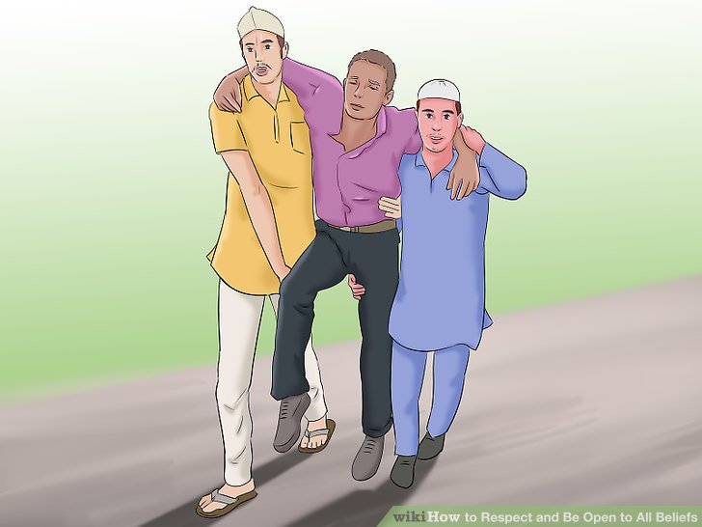
Jak rozwijać w sobie otwartość na odmienność innych ludzi?
Szukaj podobieństw między wami – wiele kultur mimo różnic zachowuje podobne wartości, np. pomaganie innym

Slide 13
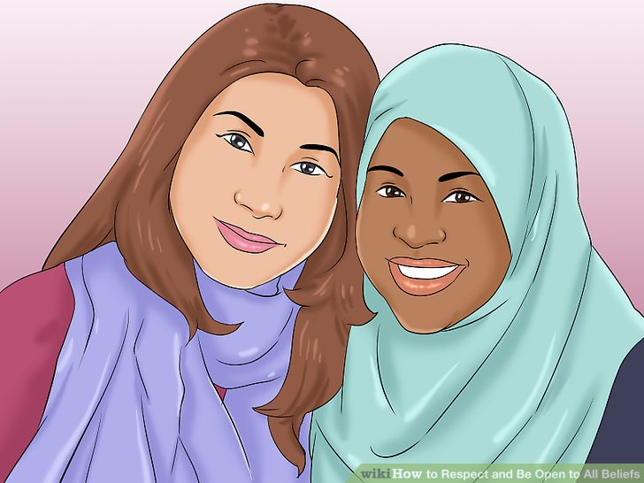
Jak rozwijać w sobie otwartość na odmienność innych ludzi?
Okazuj szacunek, podczas rozmowy o wartościach. Nie krytykuj czyjegoś wyznania, wyglądu, tradycji, ubioru. Nie przekonuj na siłę kogoś do twojego wyznania czy twoich tradycji.

Slide 14
Wielokulturowość a rynek pracy
Międzynarodowy biznes samoistnie powiązany jest z wielokulturowością w firmie
Analitycy biznesu wskazują,
że wielokulturowość przynosi przedsiębiorstwu unikalne korzyści
Firmy o europejskiej historii sukcesu w biznesie to te, które zatrudniają ludzi z całego świata
Doświadczenia kulturowe działają stymulująco na zespół

Slide 15
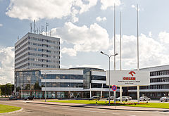
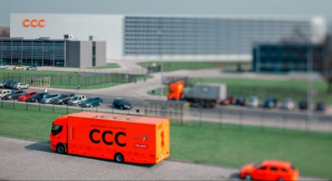
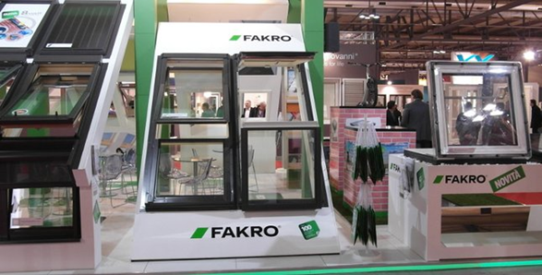
Przykłady polskich firm o międzynarodowym zasięgu
Polski Koncern Naftowy Orlen Spółka Akcyjna
Grupa CCC
FAKRO

Slide 16
Korzyści Z pracy w różnorodnym narodowościowo zespole

Slide 17
Korzyści z pracy w różnorodnym narodowościowo zespole
Uczenie się od siebie, wzbogacanie doświadczeń, poszerzanie wiedzy
Konfrontacja ze stereotypami - rozwijanie kompetencji społecznych, otwartości i tolerancji wobec innych ludzi
Większa satysfakcja i umiejętność komunikowania się z ludźmi
Budowanie więzi międzyludzkich ponad granicami narodowymi, językowymi, kulturowymi

Slide 18
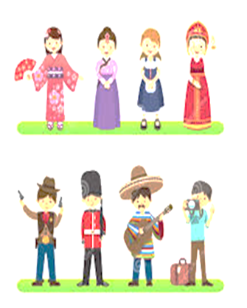
Korzyści z pracy w międzynarodowej firmie
Większa stabilność zatrudnienia
Zdobywanie nowych umiejętności
Profity socjalne
Cenny punkt w CV
Większe niż w małej, krajowej firmie szanse na rozwój i awans
Okazja do poznawania świata, podróży, doskonalenia posługiwania się językiem obcym lub nauki języków obcych

Slide 19
Zalety zatrudniania osób o odmiennych wartościach kulturowych

Slide 20
Zalety zatrudniania osób o odmiennych wartościach kulturowych
Szeroko rozumiana różnorodność podnosi jakość całej firmy.
Odmienne wartości kulturowe wynikają m.in. z różnic w zakresie:
Narodowości (pracownicy z innego kraju)
Wieku (pokolenie X; pokolenie Y)

Slide 21
Zalety zatrudniania osób o odmiennych wartościach kulturowych
Unikalna wiedza, unikalne doświadczenie, unikalne kontakty wnoszone do firmy przez odmiennych kulturowo pracowników
Zróżnicowany kulturowo zespół generuje więcej innowacyjnych pomysłów, przełamuje utarte schematy myślowe i rutynowe procedury
Mniejsze ryzyko „syndromu myślenia grupowego”
Wzrost kapitału intelektualnego zespołu

Slide 22
Zalety zatrudniania osób o odmiennych wartościach kulturowych
Wzrost adaptacyjności firmy do zmieniającego się otoczenia rynkowego - różnorodny zespół pracowników umożliwia lepsze rozpoznanie oczekiwań różnych grup klientów, a firma szybciej i skuteczniej dostosowuje się do wymagań oraz zmian rynku.

Slide 23
Zalety zatrudniania osób o odmiennych wartościach kulturowych
Zróżnicowana siła robocza może:
poprawić efektywność firmy,
pomagać w osiągnięciu jej celów,
podnosić morale pracowników,
zwiększać dostęp do nowych segmentów rynku

Slide 24
Zalety zatrudniania osób o odmiennych wartościach kulturowych
Budowanie zespołów składających się z osób o różnorodnym doświadczeniu i światopoglądzie wyzwala szerokie możliwości kreowania nowych rozwiązań odpowiadających zmieniającym się oczekiwaniom rynku.

Slide 25
Zalety zatrudniania osób o odmiennych wartościach kulturowych
Wiekowo zróżnicowane zespoły pracowników, zalety:
pracownicy z różnych grup wiekowych lepiej rozpoznają i zrozumieją potrzeby oraz oczekiwania klientów - swoich rówieśników
w trakcie obsługi klienta, podczas bezpośredniej rozmowy większe zaufanie u klienta budzi pracownik, z którym jest w stanie się zidentyfikować (podobny do niego np. pod względem wieku)

Slide 26
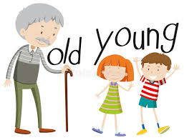
Zalety zatrudniania osób o odmiennych wartościach kulturowych
Wiekowo zróżnicowane zespoły pracowników, zalety:
Starsi pracownicy mogą być wzorem do naśladowania dla młodszych kolegów, a przede wszystkim można się od nich wiele nauczyć
Młodsi pracownicy poszukują zadań ambitnych wymagających kreatywności
Mieszane zespoły pracownicze – wzajemne korzyści z różnorodności wieku i doświadczenia zawodowego

Slide 27
Zalety zatrudniania osób o odmiennych wartościach kulturowych - podsumowanie
Bogactwo pomysłów i doświadczeń
Zapobieganie syndromowi myślenia grupowego
Wzrost satysfakcji i efektywności komunikowania się
Pozytywne zmiany organizacyjne
Łatwiejsze dostosowanie produktu czy usługi do potrzeb odbiorców dzięki poznaniu innych kultur
Budowanie więzi społecznych
Poznawanie nowych ciekawych ludzi
Konfrontacja ze stereotypami dzięki której rozwijamy kompetencje społeczne, otwartość, tolerancję

Slide 28
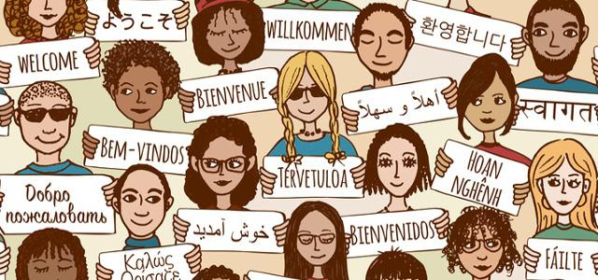
Poznaj mnie a zrozumiesz
Jeśli mnie poznasz, zrozumiesz mnie…
Jeśli zrozumiesz mnie, zrozumiesz siebie…
Jeśli zrozumiesz nas obu,
uchwycisz to, co najważniejsze.

